Slide 1
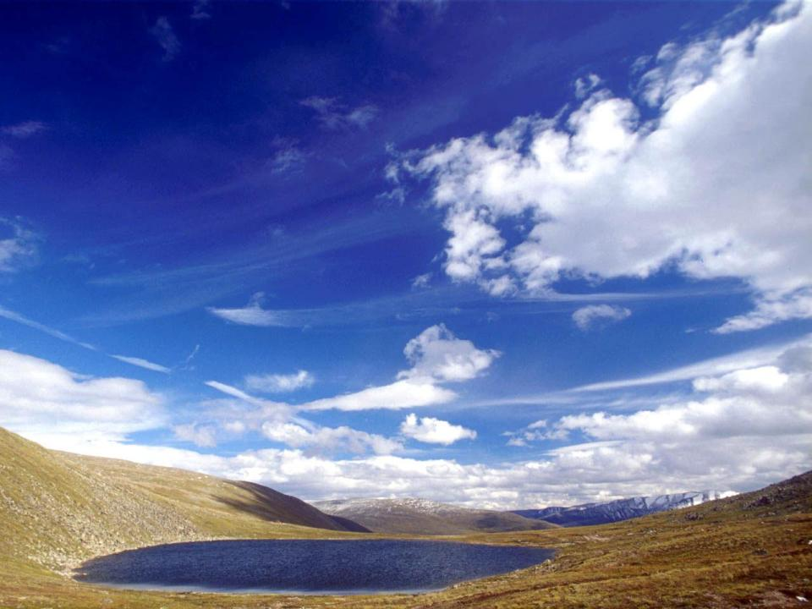

Здоровый ребенок
в здоровой семье
Всем известно и понятно,
Что здоровым быть приятно.
Только надо знать.
Как здоровым стать.

Slide 2
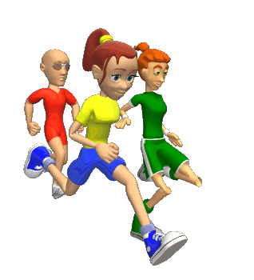
СУТУЛЫЙ
КРЕПКИЙ
НЕУКЛЮЖИЙ
ВЫСОКИЙ
ХУДОЙ
ГОРБАТЫЙ
БЛЕДНЫЙ
ХИЛЫЙ
НИЗКИЙ
ТОЛСТЫЙ
СТРОЙНЫЙ
СИЛЬНЫЙ
ЛОВКИЙ
БОДРЫЙ
ЭНЕРГИЧНЫЙ
ВЕСЕЛЫЙ
ЗДОРОВЫЙ ЧЕЛОВЕК – ЭТО … ЧЕЛОВЕК

Slide 3



Формула здоровья
Соблюдай
Больше
двигайся!
Нет вредным
труд и отдых!
Правильно
питайся!
Закаляйся
чистоту!
привычкам!
Сочетай

Slide 4










Режим дня
5
6
3
4
1
9
10
8
7
2

Slide 5


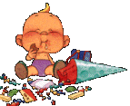

Правильно питайся!
«Прежде чем за стол мне сесть,
Я подумаю, что съесть»

Slide 6
«Расшифровщик»
 |  |  |  |  | , |  |  |  |  |  |  |  |  |  |  | ,
19 | 12 | 1 | 8 | 10 |  | 25 | 20 | 16 |  | 20 | 30 |  | 6 | 26 | 29
С | К | А | Ж | И | , | Ч | Т | О |  | Т | Ы |  | Е | Ш | Ь | ,
И |  | Я |  | С | К | А | Ж | У |  | К | Т | О |  | Т | Ы |  | Е | С | Т | Ь
10 |  | 33 |  | 19 | 12 | 1 | 8 | 21 |  | 12 | 20 | 16 |  | 20 | 30 |  | 6 | 19 | 20 | 30
Ключ:
1 | 6 | 8 | 10 | 12 | 16 | 19 | 21 | 20 | 25 | 26 | 29 | 30 | 33
А | Е | Ж | И | К | О | С | У | Т | Ч | Ш | Ь | Ы | Я

Slide 7
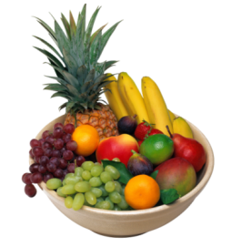


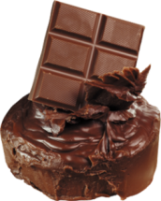

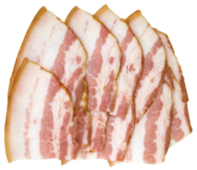
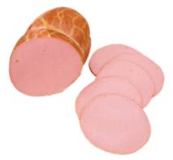


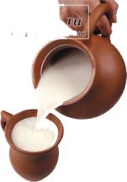
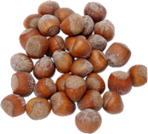
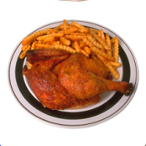

полезно
вредно

Slide 8

дороже
богатства
здоровье

Slide 9
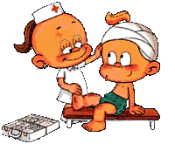
красит
человека
не
болезнь

Slide 10




всё
здорово
здоровому

Slide 11

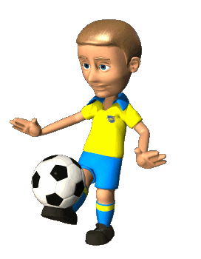


мама
я
семья
папа
здоровая

Slide 12

Здоровый ребенок
в здоровой семье

